Slide 1
O uso de animais em experimentação
Eunizinis Kawafune
Pedro Brisola Constantino

Slide 2
Identificar conhecimentos
Natureza da ciência
Conceito de “o que é um animal?”
Valor da vida
vida não-humana x vida humana
Tomada de decisão acerca de uma opinião
Saber todos os aspectos teóricos para basear a argumentação

Slide 3
Função do Professor
Fornecer o máximo de subsídios (contra e à favor) para permitir o aluno formar uma opinião consciente.
Não transpassar sua opinião própria

Slide 4
Sequência didática
Propor o experimento da rã:
“Quem quer fazer o experimento de ver a perna da rã se movendo?”
Levantar as questões éticas
Será que é válido matar uma rã unicamente para fazer o experimento?
Será que existem outros métodos?

Slide 5
Sequência didática
1º debate
Levantamento de concepções
Conhecimentos prévios
Incitar dúvidas

Slide 6
Sequência Didática
Trazer textos à favor e contra
Fornecer base teórica para a argumentação
Se possível trazer especialistas
Pedir para alunos pesquisarem mais

Slide 7
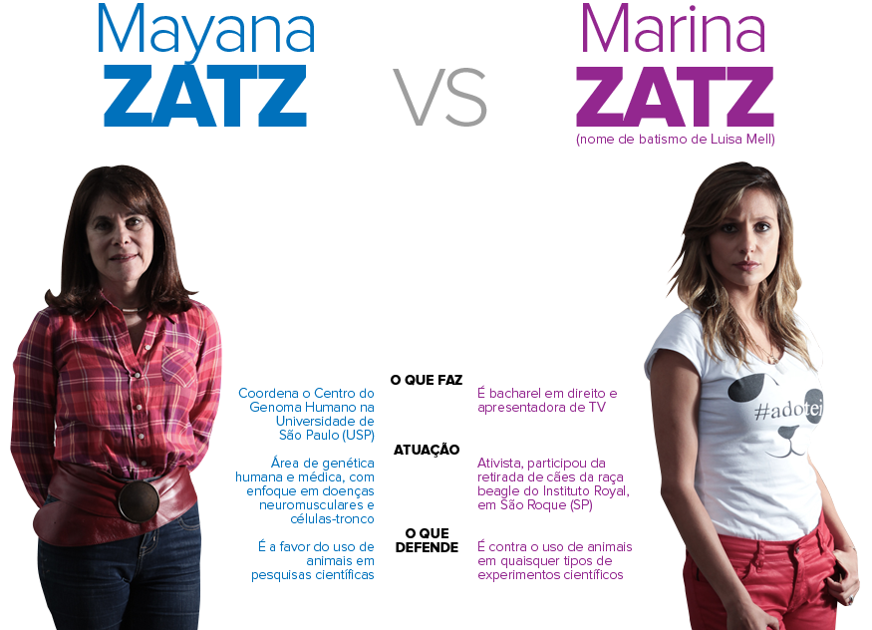
Sequência Didática
Apresentar o infográfico fornecido pela profª

Slide 8
Sequência Didática
Apresentar informações adicionais
Caso das lebres e camundongos não levados do instituto Royal
Comitê de ética não abrange invertebrados
Discutir “índice de fofolência”
Valor econômico
Validade do modelo animal
Modelos alternativos
Validade de dados

Slide 9
Sequência Didática
2º debate
Baseado teoricamente
Argumentação
Tomada de decisão pelos alunos
Papel do professor: advogado do diabo
Contra argumentar

Slide 10
Sequência Didática
Avaliação da atividade
Mudança de opinião?
Opiniões melhores embasadas?
Chegamos à conclusão do valor da vida?
Levantar Incongruência nas posturas defendidas

